Slide 1

Audiodesign in Games
2024
Integration von Audio in Unity

Slide 2
Inhalt
2024
Reverb
Occlusion
Reaktive Soundeffekte
Demo
Ausblick

Slide 3
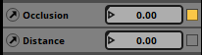
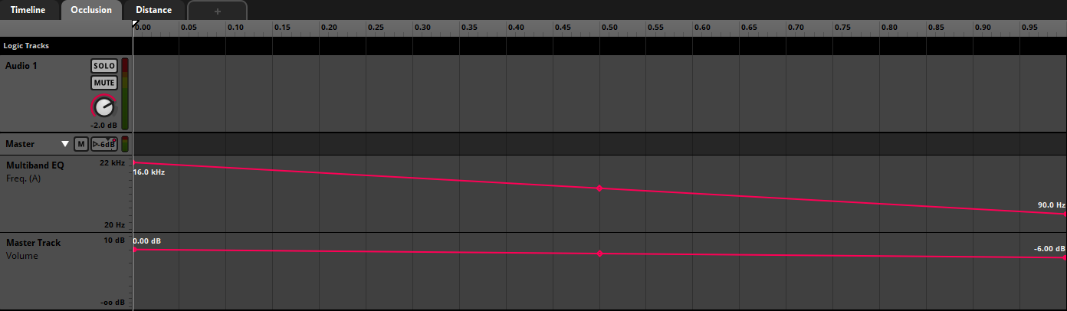
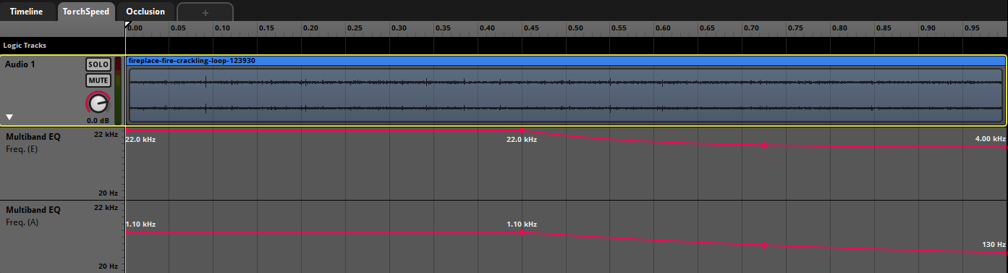
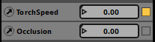
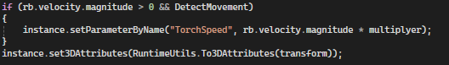
FMOD Parameter
2024
z.B. Sound abhängig von Geschwindigkeit oder Position

Slide 4
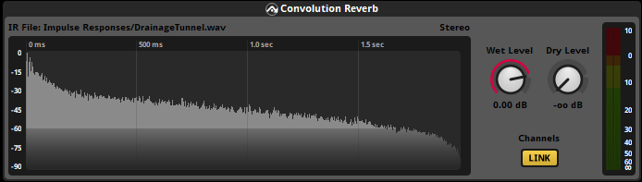

Reverb
2024
Convolusion Reverb:
Hall wird anhand von „Impulse Response“ berechnent
Aufgezeichnete Hallverhalten von realen Räumen
Rechenintensiver als algorithmische Reverbs, dafür aber realistischer

Slide 5
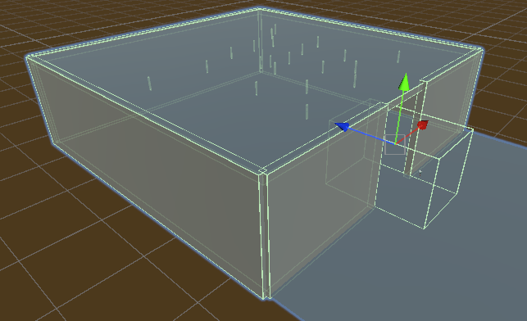
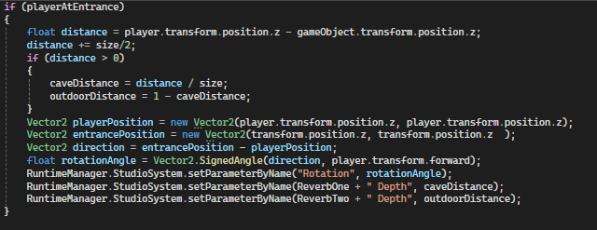
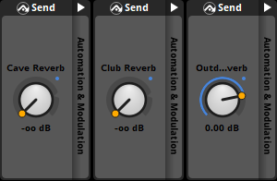
Reverb
2024
Übergänge zwischen Hallräumen:
Verschiedene Räume haben verschiedenen Klang
Höhlen klingen anders als Häuser
Oft scharfer Übergang zwischen Räumen in Spielen
Graduelle Verläufe klingen besser

Slide 6
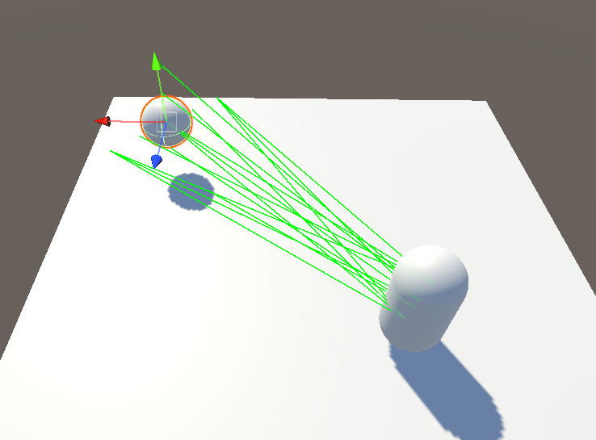
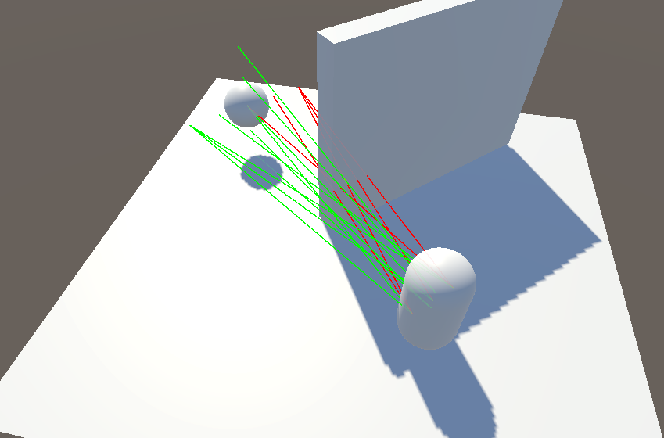
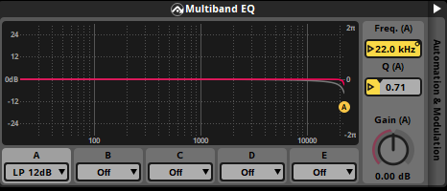
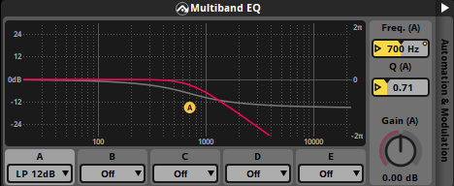
Occlusion
2024
Verdeckung:
Abdämpfen von Sound entsprechend der Objekte zwischen Quelle und Hörer

Slide 7
DEMO
2024

Slide 8
Ausblick
2024
Viele noch unberührte Optionen in FMOD:
Snapshots
VCAs
Programmer-, Command-, Scatterer-Instruments
Sessions
Mehr akustisch interessante Räume
Hall basierend auf Position der Soundquelle statt des Hörers

Slide 9
VIELEN DANK!
2024

